Slide 1
THIẾT KẾ VÀ PHÁT TRIỂN HỆ THỐNG ĐẶT VÉ XEM PHIM TRỰC TUYẾN SỬ DỤNG KIẾN TRÚC MICROSERVICES VÀ GIAO DIỆN ĐA NỀN TẢNG
Đề tài
Sinh viên: Phan Thanh Thưởng – B2014795

Slide 2

Giới thiệu đề tài
Đề tài tập trung xây dựng hệ thống bán vé với kiến trúc Microservices cho phần back-end, giúp dễ mở rộng và bảo trì, đông thời sử dụng các framework front-end hiện đại để xây dựng giao diện với hiệu xuất cao và đa nền tảng phục vụ tối đa cho thói quen sử dụng của người hiện đại.
Lý do chọn đề tài:
Nhu cầu thực tế cao.
Tối ưu trải nghiệm của người dùng
Khả năng mở rộng và linh hoạt
Ứng dụng công nghệ hiện đại

Slide 3
Mục tiêu Đề tài
1
Xây dựng website
2
Back-end
Xây dựng một website hiện đại, trực quan và thân thiện với người dùng, bao gồm cả giao diện người dùng và giao diện quản trị.
Phát triển phần back-end theo kiến trúc Microservices, đảm bảo tính bảo mật, hiệu suất và khả năng mở rộng.
3
Front-end
4
UI
Xây dựng giao diện front-end hiện đại, hiệu suất cao, đáp ứng mọi thiết bị và tối ưu hóa trải nghiệm người dùng.
Tạo giao diện trực quan, dễ sử dụng, đáp ứng nhu cầu của người dùng và mang lại trải nghiệm tốt.
5
Thanh toán online
6
Trải nghiệm
Tích hợp các hình thức thanh toán online phổ biến, đảm bảo an toàn và tiện lợi cho người dùng.
Cung cấp các tính năng nâng cao để tăng trải nghiệm người dùng, như gợi ý phim, xem lịch chiếu, và đánh giá phim.

Slide 4
Chức năng nổi bật
Gợi ý từ khóa tìm kiểm
Truy xuất suất chiếu phim nhanh chóng
Giúp người dùng nhanh chóng tìm được bộ phim mong muốn với các từ khóa họ gõ
Người dùng có thể nhanh chóng biết được bộ phim yêu thích của mình có suất chiếu hay không
Đăng nhập với Google
Thống kê các bộ phim hot
Hỗ trợ đăng nhập nhanh chóng và thuận tiện bằng tài khoản Google, tích hợp dịch vụ OAuth.
Cho phép người quản lý biết được top các bộ phim có số lượng vé bán ra nhiều.
Đặt vé thời gian thực
Quản lý danh sách phim
Hỗ trợ đặt vé trực tuyến có thể tương tác trực tiếp với người dùng khác.
Cho phép người quản lý thêm mới một bộ phim dễ dàng và chỉnh sửa thông tin một bộ phim dễ dàng
Bình luận nhiều level
Sắp lịch
Cho phép người dùng bình luận về phim, chia sẻ cảm nhận và tương tác với cộng đồng.
Hỗ trợ sắp lịch tự động theo tháng tùy theo các yêu cầu đã có trước đó của các bộ phim.
Thanh toán lại đơn hàng thất bại
Quản lý rạp phim
Cho phép người dùng tiến hành thanh toán lại với những đơn hàng đã thất bại
Quản lý rạp phim và tình trạng các ghế trong rạp phim một cách dễ dàng.
Thay đổi ghế ngồi của vé sau khi đặt
Giao diện đa nền tảng
Người dùng có thể đổi chỗ ngồi của cùng một suất chiếu nếu nó chưa bắt đầu.
Giao diện được thiết kế đẹp mắt và hoạt động được trên hầu hết các thiết bị.

Slide 5
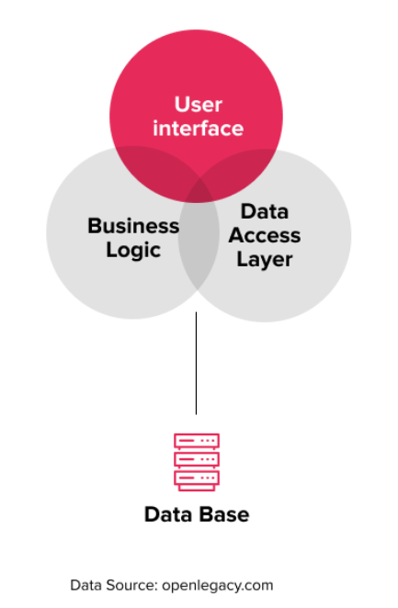
MONOLITHIC ARCHITECTURE
Kiến trúc nguyên khối là mô hình truyền thống, trong đó toàn bộ ứng dụng được đóng gói thành một khối duy nhất.
Ưu điểm:
Đơn giản trong phát triển và triển khai
Hiệu suất cao trong quy mô nhỏ
Độ nhất quản dễ duy trì
Nhược điểm:
Khó bảo trì và mở rộng
Khả năng chịu tải kém khi quy mô tăng
Độ linh hoạt thấp

Slide 6
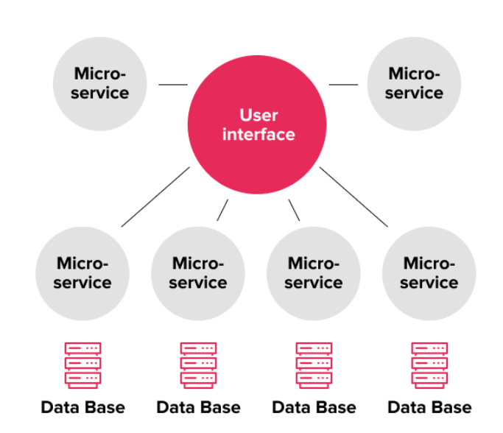
Microservices Architecture
Kiến trúc microservices là một kiểu kiến trúc phần mềm phân tán trong đó ứng dụng được phát triển như là một tập hợp các dịch vụ nhỏ, độc lập nhau và có khả năng hoạt động tự lập
Ưu điểm:
Khả năng mở rộng linh hoạt
Dễ dàng bảo trì và nâng cấp
Khả năng tích hợp công nghệ đa dạng
Nhược điểm:
Độ phức tạp trong triển khai và quản lý
Chi phí cao về tài nguyên
Khả năng thất bại dây chuyền

Slide 7
LỰA CHỌN KIẾN TRÚC
Khả năng phát triển độc lập
Độ tin cậy cao và dễ bảo trì
Khả năng tích hợp công nghệ đa dạng
Microservices cho phép chúng ta bóc tách hệ thống lớn thành các thành phần nhỏ hơn để dễ dàng cài đặt, phát triển và triển khai.
Vì các dịch vụ được phân tách, nếu có sự cố ở một dịch vụ cụ thể, các dịch vụ khác vẫn có thể hoạt động bình thường. Điều này tăng độ tin cậy và giảm thiểu thời gian gián đoạn.
Với kiến trúc microservices, các công nghệ khác nhau có thể được sử dụng cho các phần khác nhau của hệ thống (ví dụ: Spring Boot cho logic nghiệp vụ, WebSocket cho chọn ghế thời gian thực), tạo nên một hệ thống tối ưu cả về hiệu suất và tính năng.

Slide 8
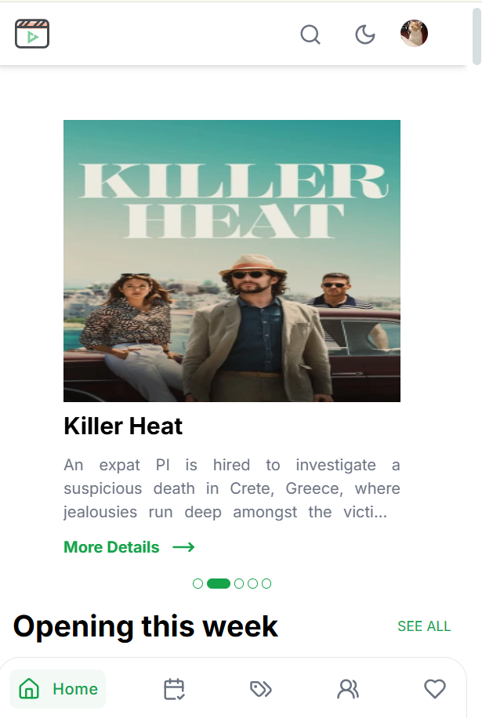
CÁC SERVICES CHÍNH
Movie Service
Seat Service
Quản lý các bộ phim và các thành phần có liên quan
Quản lý ghế ngồi ở các suất chiếu, các rạp chiếu,…
Recommend Service
Reservation Service
Xử lý ngôn ngữ để tạo các gợi ý cho người dùng
Quản lý đơn hàng, vé, thông tin thanh toán,…
Auth Service
Xác thực người dùng, đăng ký và quản lý người dùng
Gateway Service
Media Service
Điều hướng các yêu cầu, xác thực JWT
Lưu trữ và truy xuất các tài nguyên media

Slide 9
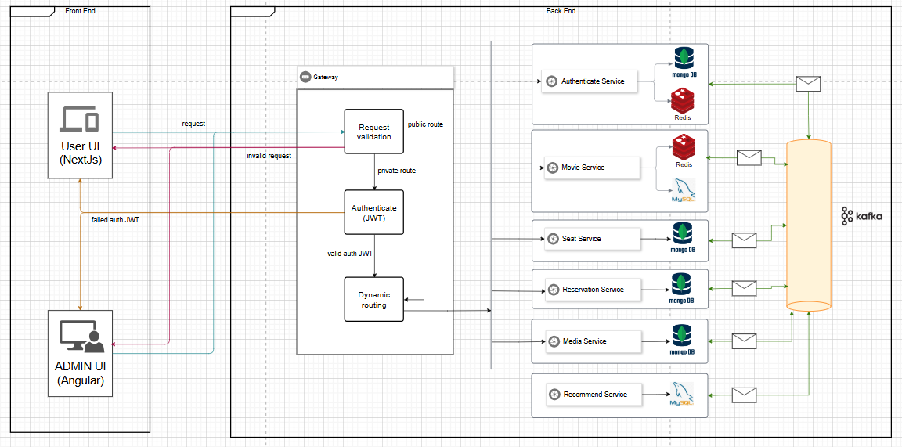
Tổng quan hệ thống
Dưới đây là sơ đồ tổng quan của dự án

Slide 10
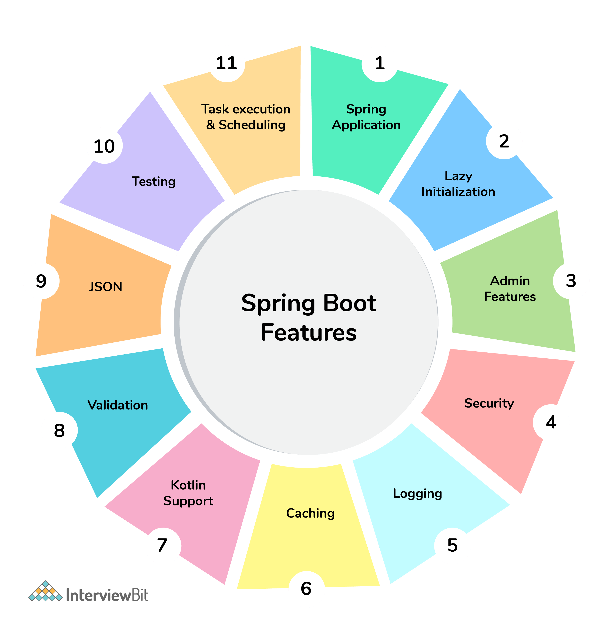
Spring Boot
Spring Boot là một phần mở rộng của Spring Framework, được thiết kế để giảm độ phức tạp khi xây dựng ứng dụng Spring, tập trung vào việc cung cấp một cấu hình mặc định để giảm bớt công việc cầu hình phức tạp.
Các đặc điểm:
Auto-Configuration: tự động cấu hình
Embedded Web Server: máy chủ web nhúng như Tomcat, Jetty,…
Spring Boot Starter: cung cấp các “Starter” để nhanh chóng bắt đầu.
Spring Boot Actutor: Cung cấp các tính năng giám sát và quản lý ứng dụng trong quá trình chạy.
Hệ sinh thái lớn.

Slide 11

Next.js
Server-side Rendering (SSR): Render trên server trước khi gửi về trình duyệt, cải thiện SEO và tốc độ tải trang.
Static Site Generation (SSG): Với SSG, Next.js cho phép tạo các trang tĩnh trong quá trình build, giúp cải thiện tốc độ.
Routing tự động: Next.js cung cấp routing theo cấu trúc thư mục.
Image Optimization: Next.js tối ưu hóa hình ảnh bằng cách tự động điều chỉnh kích thước và dịnh dạng phù hợp cho các thiết bị khác nhau.
Hỗ trợ Typescript: Next.js hỗ trợ Typescript ngay từ đầu đảm bảo tính chính xác của mã nguồn.
Internationalization (i18n): Next.js hỗ trợ tích hợp đa ngôn ngữ.
…

Slide 12

Angular
Two-Way Data Binding: Tính năng này giúp tự động đồng bộ dữ liệu giữa model (dữ liệu) và view (giao diện) trong ứng dụng.
Dependency Injection (DI): Angular có hệ thống DI mạnh mẽ giúp quản lý và tái sử dụng các service dễ dàng.
Component-Based Architecture: tổ chức mã nguồn dựa trên các component, giúp chia nhỏ và tái sử dụng mã nguồn tốt hơn.
Reactive Forms và Template-Driven Forms: Angular hỗ trợ 2 loại form, Reactive Forms và Template-Driven Forms, giúp xử lý các biểu mẫu một cách hiệu quả.
Angular CLI: giúp tạo và quản lý và triển khai các dự án Angular dễ dàng hơn.
Observables và RxJS: Angular tích hợp RxJS (Reactive Extensions for JavaScript) và hỗ trợ Observables, giúp quản lý dữ liệu bất đồng bộ hiệu quả.
…

Slide 13
Xây dựng giao diện
Giao diện USER
Giao diện ADMIN
Giao diện của người dùng được xây dựng trên framework Next.js cùng với thư viện Shadcn/ui một cách cẩn thận chú ý nhiều đến các chi tiết nhỏ để tăng tối đa trải nghiệm người dùng đem lại một giao diện đẹp mắt, thân thiện và dễ sử dụng.
Do muốn áp dụng kiến thức đã học nên giao diện ADMIN được xây dựng dựa trên framework Angular cùng với thư viện Angular Material để tạo nên một giao diện quản lý dễ sử dụng đối với các tác vụ phức tạp.

Slide 14
QUY TRÌNH XÂY DỰNG HỆ THỐNG
Phân tích yêu cầu xác định các yêu cầu chức năng chính, thu thập ý kiến người dùng,…
Tìm hiểu và chọn kiến trúc. Phân tách các services, API gateway, Cơ sở dữ liệu
Phát triển Back-end với Microservices Architecture, Spring boot, Websocket, Redis
Phát triển các giao diện của người dùng và ADMIN
Tích hợp hệ thống. Kết hợp front-end và back-end.
Kiểm thử các chức năng của hệ thống.
Chỉnh sửa các lỗi sau kiểm thử.
Đánh giá hiệu xuất và bảo trì

Slide 15
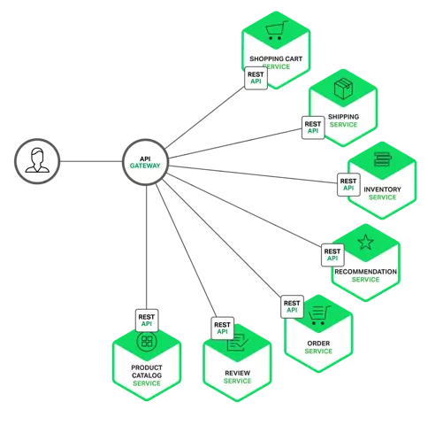
Tất cả các yêu cầu (requests) đến hệ thống đều phải đi qua Gateway Service đây là nơi đầu tiên xử lý các yêu cầu.
Xác định các request hợp lệ: nếu là các request mà hệ thống không thể xử lý thì từ chối, nếu hợp lệ thì qua bước tiếp theo.
Xác thực request, nếu request là các request public thì bỏ qua bước này, các request còn lại buộc phải thực hiện xác thực JWT để có thể truy cập các tài nguyên riêng tư (private).
Xác thực JWT bao gồm việc kiểm tra chữ ký và thời hạn của JWT.
Nếu xác thực thành công request sẽ được đính kèm thêm các thông tin cần thiết để các service còn lại có thể tiếp tục các bước xử lý mà không cần phải xác thực lại

Slide 16
QUẢN LÝ DỮ LIỆU
Luôn phải đảm bảo tính nhất quán và đồng bộ dữ liệu giữa các services vì vậy các service phải có các phương thức giao tiếp với nhau phổ biến là giao tiếp đồng bộ và giao tiếp bất đồng bộ.
Giao tiếp đồng bộ (Http)
Giao tiếp bất đồng bộ (kafka)
Các services tham gia gửi và nhận dữ liệu mà không cần đợi phản hồi từ services còn lại. Giao tiếp bất đồng bộ giữa các services thường được thực hiện với sự giúp đỡ của một hệt hống Message Queue như là một server để lưu trữ và chuyển tiếp các thông điệp giữa các microservices. Các hệ thống thường dùng cho việc này thường là Kafka và RabbitMQ. Các thông điệp bất đồng bộ thường là các thông điệp sự kiện mà không cần phản hồi.
Các services tham gia gửi và nhận dữ liệu phải chờ phản hồi từ Service còn lại. Một cách thức điển hình của loại hình giao tiếp này là thông qua HTTP. Khi một yêu cầu gửi đến nó sẽ chờ một service nhận xử lý và trả lại kết quả mới có thể thực hiện tiếp các tác vụ khác.

Slide 17
TỐI ƯU HIỆU XUẤT
Caching
Database
Sử dụng cahching ở cả 2 phía client và server để tối ưu hóa trải nghiệm và tăng tốc độ xử lý của hệ thống.
Phía client: Next.js hỗ trợ hệ thống cache các request để đảm bảo hiệu xuất ứng dụng ổn định và nhanh chóng, cùng với các tùy chọn cache để các nhà phát triển có thể tùy chỉnh phù hợp với dự án.
Phía server: với sự hỗ trợ của redis, các api được người dùng thường xuyên truy cập như là api tìm kiếm sẽ được cache lại dữ liệu để tăng tốc cho server khi khối lượng truy cập lớn.
Đảm bảo các bảng dữ liệu có các chỉ mục phù hợp để tối ưu hóa tốc độ truy vấn
Phân vùng dữ liệu: phân chia các bảng lớn thành các thành phần nhỏ hơn để cải thiện hiệu xuất truy vấn và giảm thời gian truy xuất.
Tối ưu hóa các câu truy vấn để đáp ứng được hiệu suất cần thiết cho ứng dụng, đặc biết đối với các truy vấn phức tạp có sự kếp hợp của nhiều bảng.

Slide 18
KIỂM THỬ
Phân tích và xác định mục tiêu và phạm vi kiểm thử
Lập kế hoạch kiểm thử cũng như các kịch bản kiểm thử cho các chức năng
Xác định các chức năng quan trọng cần ưu tiên kiểm thử
Đánh giá và chỉnh sửa các thành phần chưa đạt yêu cầu trong kiểm thử
Tiến hành kiểm thử và ghi nhận các kết quả kiểm thử

Slide 19
KẾT QUẢ ĐẠT ĐƯỢC
Xây dựng giao diện
Xây dựng back-end
Tích hợp
Nắm được các bước trong việc xây dựng UI với framework Next.js và Angular, phân tách các thành phần giao diện, xử lý các sự kiện và xây dựng giao diện đáp ứng mọi thiết bị.
Học được cách xây dựng, phân tách các lớp cho một api viết bằng Spring boot. Ngoài ra còn hiểu thêm về cách bảo mật cho ứng dụng bằng Spring Security với JWT.
Biết cách tích hợp giữa hai thành phần Front-end (Next.js và Angular) và Back-end (Spring boot) một cách liền mạch.
Kỹ năng quản lý thời gian
Thực tế
Kinh nghiệm thực tiễn
Tiếp xúc thực tế với quá trình mua bán vé xem phim trực tuyến, bao gồm việc xử lý các thông tin liên quan đến vé và thanh toán trực tuyến qua ví điện tử.
Nâng cao kỹ năng quản lý thời gian
Phát huy được tư duy sáng tạo, kỹ năng phân tích, thiết kế và lập trình hệ thống qua việc giải quyết vấn đề và thực tiễn và xây dựng các chức năng.

Slide 20
HƯỚNG PHÁT TRIỂN
Mở rộng tính năng
Cải thiện bảo mật
Bổ sung các tính năng như chương trình khuyến mãi, khách hàng thân thiết và các tính năng thông báo thời gian thực.
Triển khai các biện pháp bảo mật nâng cao như xác thực 2 lớp (2FA) hoặc mã hóa dữ liệu mạnh hơn nhằm bảo vệ thông tin khách hàng.
Tối ưu hóa hiệu xuất
Phân tích dữ liệu và báo cáo
Áp dụng các kỹ thuật tối ưu hóa như caching, tối ưu các logic để đem lại hiệu suất cao, đặc biệt trong điều kiện tải cao.
Tích hợp hệ thống phân tích dữ liệu để theo dõi xu hướng người dùng, đưa ra các quyết định kinh doanh chiến lược dựa trên dữ liệu thu thập.

Slide 21
THANKS!
Do you have any questions?
Sinh viên: Phan Thanh Thưởng – B2014795

Slide 22

NEXT
DEMO

